Slide 1
Kelompok 5
FINAL PROJECT
C++
Amru Rizal F.S 17.83.0091
Ferry Dwi Utomo 17.83.0090
Ahmad Ristanto 17.83.0072
Kriptografi
Text to Morse code

Slide 2
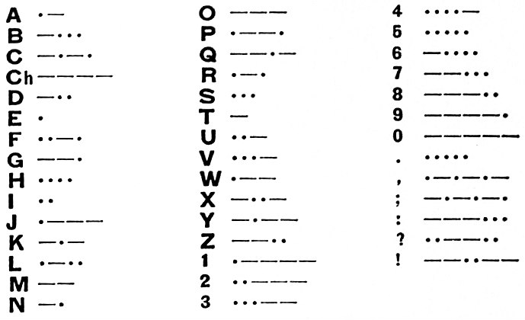
Tema
Kriptografi : Kriptografi adalah ilmu mengenai teknik enkripsi dimana “naskah asli” (plaintext) diacak menggunakan suatu kunci enkripsi menjadi “naskah acak yang sulit dibaca” (ciphertext) oleh seseorang yang tidak memiliki kunci dekripsi.
Sandi Morse

Slide 3
Cara kerja program
Enkripsi
Deskripsi
Plaintext
Chipertext
Penyandian
Penyandian
Output
Output
File .txt

Slide 4
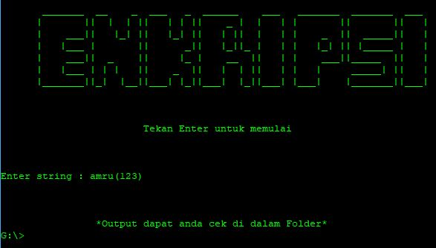
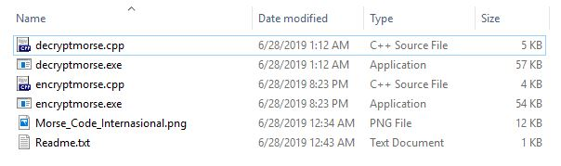
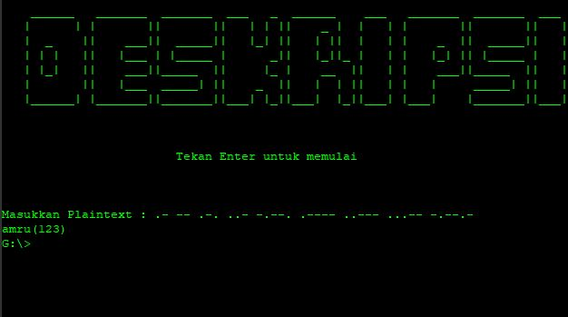
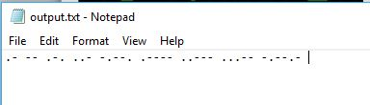
Tampilan pada layar cmd
Output hasil enkripsi

Slide 5
SEKIAN
Malu bertanya sesat dijalan. Banyak tanya kuhabisi dijalan.
Ada pertanyaan?

